Slide 1
Material didáctico de apoyo para docentes en Arquitectura o Ingenieria Civil
Capítulo 2
Aplicaciones

Slide 2
Contenidos
  Fachadas
  Fachadas verdes y jardines verticales
  Tejadoss
  Decoración
  Tuberías
  Escaleras y ascensores
  Aeropuertos
  Mobiliario urbano
  Rehabilitación
  Estadios
  Piscinas

Slide 3
Fachadas
REVISADO
Referencias (1/2):
https://www.worldstainless.org/Files/issf/non-image-files/PDF/Euro_Inox/Facades_SP.pdf
https://www.worldstainless.org/Files/issf/non-image-files/PDF/Euro_Inox/Innovative_facades_SP.pdf
http://www.archiexpo.com/architecture-design-manufacturer/stainless-steel-facade-cladding-2964.html Más ejemplos aquí!
http://www.steelcolor.com.au/westfield-doncaster/
http://wikimapia.org/7695594/Cleveland-Clinic-Lou-Ruvo-Center-for-Brain-Health#/photo/3116187
http://cambridgearchitectural.com/
https://newyorkbygehry.com/
http://archinect.com/firms/project/39353/edf-archives-center/9174600
http://greatbuildings.com/buildings/Weisman_Art_Museum.html
http://www.arcspace.com/features/moshe-safdie-/kauffman-center-for-the-performing-arts/
http://pattersons.com/civic/len-lye-contemporary-art-museum/
http://www.stainlessindia.org/UploadPdf/SI_Mar08.pdf
http://www.archilovers.com/projects/30432/centrale-termica-teleriscaldamento-iride-energia.html
http://www.skyscrapercenter.com/building/capital-gate-tower/3172

Slide 4
Fachadas
REVISADO
Referencias (2/2):
http://www.dailymail.co.uk/travel/article-1284591/Abu-Dhabi-Capital-Gate-skyscraper-leans-times-Tower-Pisa.html
http://www.e-architect.co.uk/dubai/capital-gate-abu-dhabi
http://hda-paris.com/
https://www.parisinfo.com/musee-monument-paris/71198/La-Geode
http://issuu.com/hda_paris/docs/hda_2011_references_web_issu
http://5osa.tistory.com/entry/Cepezed-and-Ned-Kahn-Studios-Vertical-Canal-fa%C3%A7ade-Utrecht-Netherlands
http://www.reseaux-artistes.fr/dossiers/beatrice-dacher/architecture-sully-2006-2010
http://www.marneetgondoire.fr/les-albums-photos/album-photos-490/le-chateau-de-rentilly-renaissance-en-2013-230.html?cHash=d2d475c49fe75ee015495efb35c04460
http://www.marneetgondoire.fr/le-parc/les-espaces-1705.html
http://www.dezeen.com/2007/08/20/boiler-suit-by-thomas-heatherwick
http://www.gkdmediamesh.com/blog/the_role_of_metallic_mesh_in_transforming_stadium_architecture.html

Slide 5
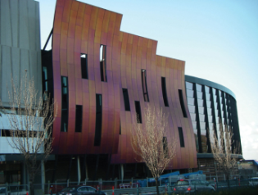
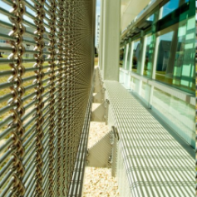
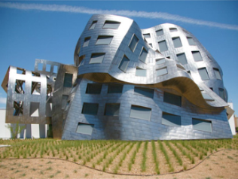
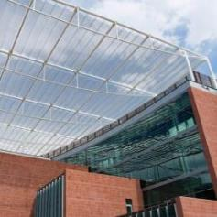
En sentido horario desde arriba a la izquierda:
Fachada del centro comercial Westfield Doncaster en Victoria, Australia ⁴
Parasol realizado en malla de inoxidable en la fachada de un colegio cerca de Whashington, DC, USA. Reduce brillo, energía y ofrece una buena visibilidad⁶
Malla de acero inoxidable sobre patio, Arizona, USA. Maximiza la proteccion solar mientras permite el paso de aire⁶
Centro de investigación médica Lou Ruvo diseñado por Fank Gehry, Las Vegas, USA⁵

Slide 6
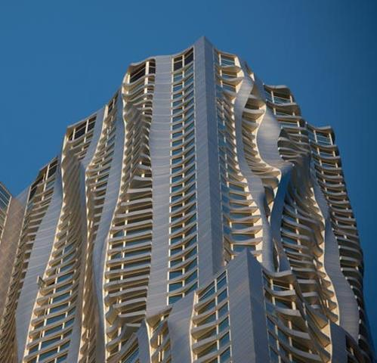
Fachada de acero inoxidable de 285m de altura en edificio de apartamentos , New York, USA. Architecto: Frank Gehry ⁷

Slide 7
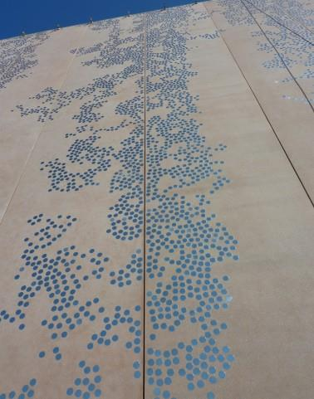
Acero inoxidable reflectante insertado en una pared de hormigón para una biblioteca, Bure-Saudron (51), Francia⁸

Slide 8
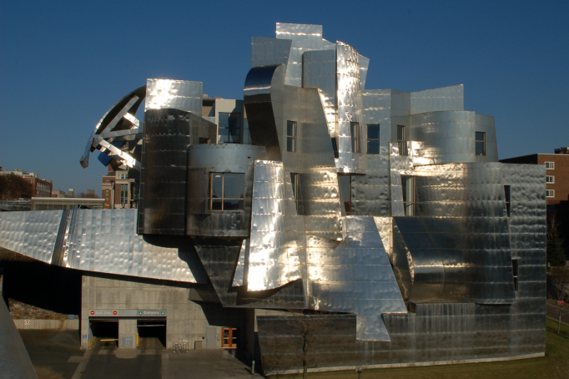
Museo de arte F. R. Weismann , Minneapolis, EEUU (1993)
Arquitecto: Frank Gehry⁹
Gehry: “Siempre pensé que la arquitectura trata sobre los materiales. Observando a mis amigos artistas trabajando directamente sobre ellos, el producto adecuado es aquel que parece correcto, real, aceptable y no forzado o artificial."
Para el museo Weisman,Gehry escogió el acero inoxidable. Su resplandeciente, reflectante, pero extramadamente duradera ssuperficie, ha dotado al edificio de una identidad única.
Notes:
http://www.artsconnected.org/artsnetmn/environ/gehry.html

Slide 9
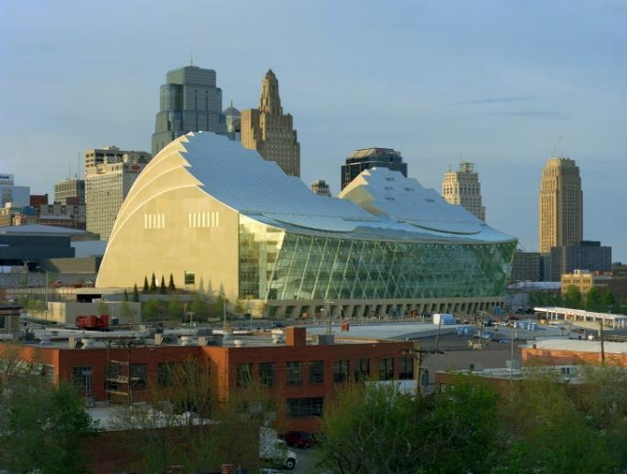
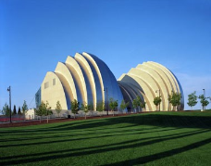
Centro de artes escénicas Kauffman, Kansas City, EEUU (2011)
Arquitecto: Moshe Safdie; Ingeniería: Arup¹⁰
La cara norte del edificio, que mira directamente al centro urbano de Kansas City, recrea una serie de arcos forrados en acero inoxidable que emergen desde el suelo como una ola. Desde la cresta, un techado curvo de vidrio desciende hasta el nivel de la calle con unas dimensiones de 65 pies de alto por 330 de largo. Este tejado de vidrio aporta luminosidad y unas vistas panorámicas de la ciudad de Kansas City. La fachada de vidrio está sustentada mediante anclajes y 27 cables tensionados que recuerdan las cuerdas de un instrumento.
Notes:
Architect: Moshe Safdie Structural Engineer: Arup USA, Inc.
http://www.arcspace.com/features/moshe-safdie-/kauffman-center-for-the-performing-arts/

Slide 10
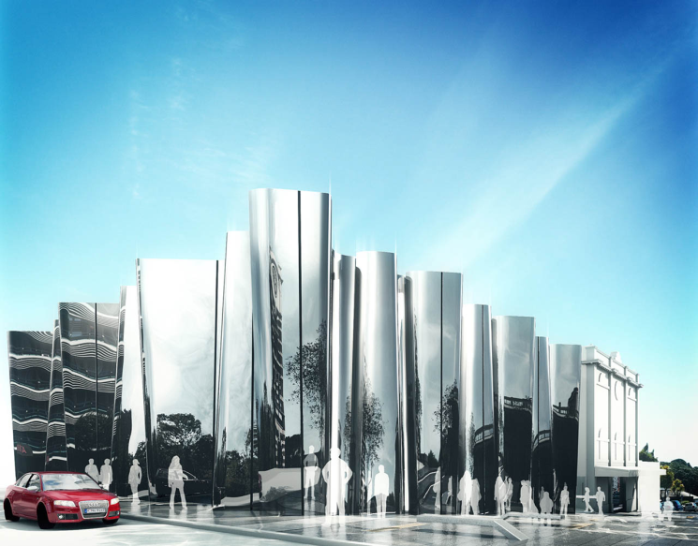
Centro Len Lye , New Plymouth, Nueva Zelanda
Arquitecto: A. Patterson¹¹
Una fachada de 14m de altura realizada con 32 tons de acero inoxidable 316 acabado pulido espejo.
Notes:
http://www.pattersons.com/mobile/project/len-lye-centre
Fabricating the Len Lye Centre's 32-tonne stainless steel facade is a huge challenge for Taranaki company Rivet.
However, the owner of the New Plymouth business, Steve Scott, says he is loving every minute of it.
The $2 million project to construct the 14-metre-high facade of the New Plymouth centre, which will showcase the work of film maker and kinetic sculptor Len Lye, was a pleasant change from making sinks, hand rails and tanks, Scott said.
"The technical challenge is the best part of the job - the guys love a good challenge." In total, he said the project would equate to the equivalent of a year's work for six staff.
The company had to buy new laser- cutting machinery and create new tooling in-house in order to be able to fabricate the facade, which will be made up of about 510 panels of stainless steel.
The 3000 square metre Len Lye Centre, attached to the Govett-Brewster Art Gallery, was designed by architect Andrew Patterson and is being built by New Plymouth company Clelands Construction.
The total cost of the project, which has been 100 per cent externally funded with zero council borrowing or contribution from New Plymouth District ratepayers, is $11.5 million.
Scott said he spent about six months working with Patterson and Clelands Construction on a facade design they were all happy with and that Scott was confident could be engineered.
About 32 tonnes of the mirror sheet - grade 316 stainless steel - was ordered from a Japanese mill, which Scott said was the only place that could make that grade of steel to the size required.
It was then sent to Taiwan to be polished to a level 8, mirror-like finish. Again, Scott said Taiwan was the only place with the facilities to polish metal of that size to the finish required.
He said he did not know of any other buildings that were constructed of such a material. The tooling developed by Rivet enabled the company to create a curve in the steel panels that was exactly as the architect wanted.
The panels, each measuring 2.8 metres by 1.5m, would fit into each other like a jigsaw to create the Len Lye Centre's facade, which would run along Devon and Queen streets.
Scott said though joins would be visible, they would be as minimalistic as possible.
Rivet, which was established by Scott and his father 22 years ago, became involved with the project at the beginning of 2013 after the tender for construction was awarded to Clelands. Stainless steel was chosen by the architect for the facade because it was, in a sense, a local material.
Ad Feedback
"It's sort of like using the local stone and architects always like using local products," Patterson told the Taranaki Daily News in 2011.
"If you use local material, you engage local industry and expertise." He said Taranaki's stainless steel industry was one of the best in the world, because of the dairy industry.
Scott said he would not have taken on the project if he wasn't 100 per cent sure it could be done.
"I was confident we could do it. We often push the boundaries." By September the panels should start being installed, he said, and the job had to be completed by December. The Len Lye Centre is due to open next year.
Scott said before the panels could be installed, curved concrete walls being made by a Whanganui company using a mould also fabricated by Rivet needed to be erected.
In Rivet's Strandon workshop, sheet metal worker Ian Smith was busy welding away at the framing that would go behind the panels to hold them in place.
He had been working on the project since November, he said, adding with a grin that he was looking forward to seeing the end of it.
Scott also looked forward to seeing the finished product and he was proud to be part of the project.
"I think it will look pretty cool. And if the job's going to go ahead, we might as well be doing it."
- Taranaki Daily News

Slide 11
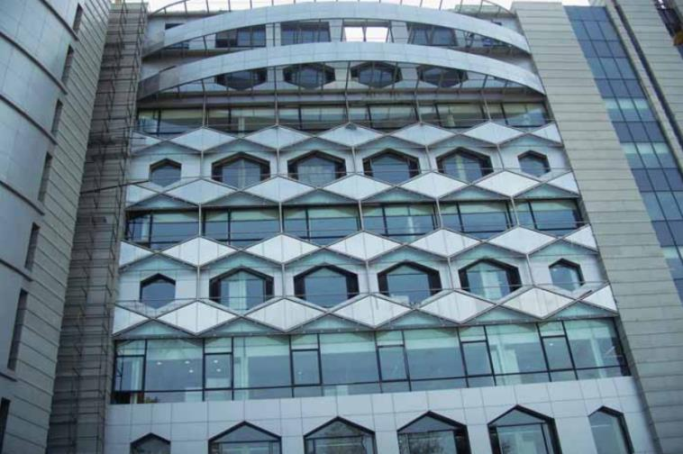
Oficinas centrales del metro , India
Arquitecto: Raj Rewal & Associates¹²
El estudio de arquitectura Raj Rewal & Associates optó por un revestimiento con acero inoxidable para este edificio en Nueva Delhi, valiéndose de una cercha tubular de acero inoxidable que mezcla paneles de inoxidable con otros de vidrio.

Slide 12
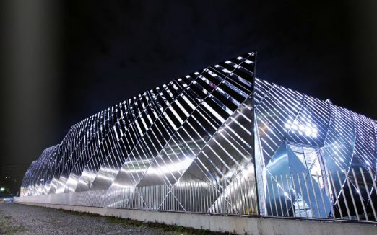
Instalación de calefacción urbana, Torino,Italy
Arquitecto: JP Buffi¹³
Este edificio de calefacción ha sido revestido con paneles curvos.
Los flejes de acero inoxidable coloreados en color cobre han sido colocados para obtener espacios huecos por donde entre la luz a la instalación .
Notes:
http://issuu.com/hda_paris/docs/hda_2011_references_web_issu

Slide 13
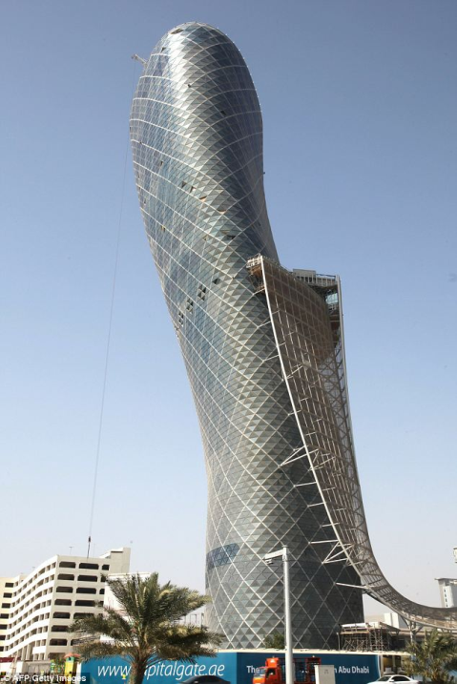
Capital gate Tower (2010), Abu Dhabi
Arquitectos: RMJM Architects¹⁴⁻¹⁶
La estructura adosada tan caracteristica está realizada en acero inoxidable, desciende desde la planta 19 hasta el suelo. Se trata de de un elemento de diseño destinado a reducir en un 30% la incidencia de la radiación solar, reduciendo la temperatura de la torre. La estructura tambien gira hacia el sur para proteger la torre lo máximo posible de la incidencia directa del sol.
La citada estructura está compuesta de 580 paneles que hacen un total aproximado de 5000 m2 de malla de acero inoxidable.
Notes:
http://www.dailymail.co.uk/travel/article-1284591/Abu-Dhabi-Capital-Gate-skyscraper-leans-times-Tower-Pisa.html
http://www.e-architect.co.uk/dubai/capital-gate-abu-dhabi
http://www.gkd.de/en/gkd/news/news/d/the-worlds-most-inclined-building/

Slide 14
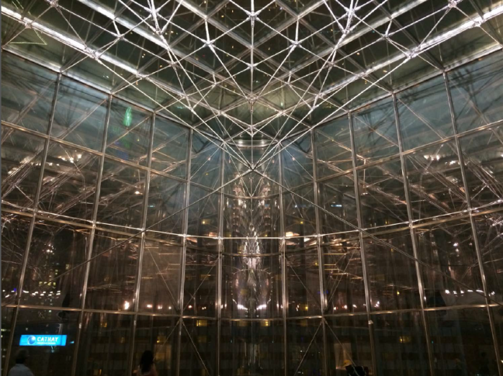
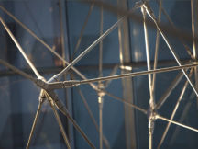
Fachada de cristal¹⁷
Una telaraña de barras de acero inoxidable unidos mediante conectores sostienen la fachada de cristal, maximizando la cantidad de luz incluidas las esquinas.
Notes:
http://hda-paris.com/

Slide 15
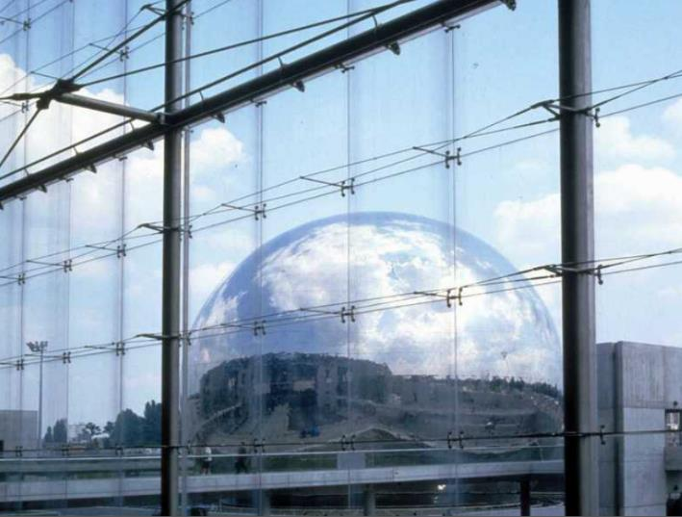
Fachada con vidrio, Paris ¹⁸
La fachada de cristal está soportada por una ligera pero muy resistente estructura de acero inoxidable.
La esfera al fondo es conocida como « la geoda » un recinto de espectáculos con un revestimiento en acero inoxidable situado dentro de la «Cité des Sciences et de l’industrie»
Notes:
http://hda-paris.com/
http://www.lageode.fr/la-geode/

Slide 16
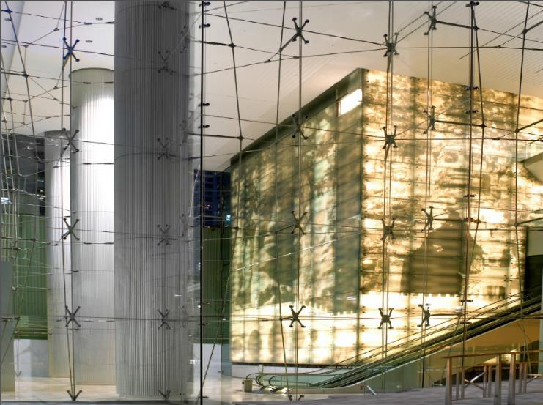
Fachada de cristal, Paris¹⁸
Notes:
http://hda-paris.com/

Slide 17
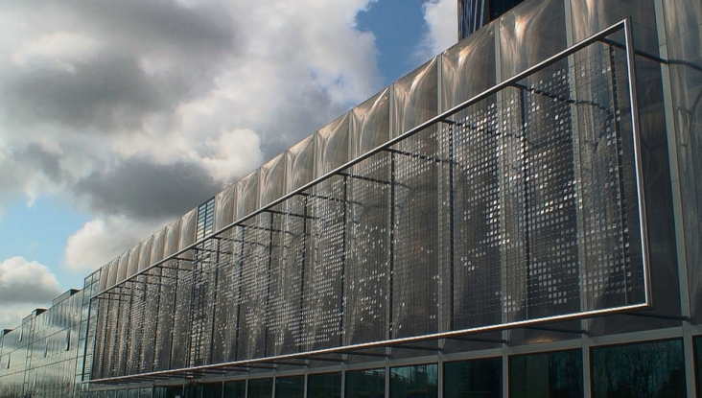
Fachada con malla en edificio de oficinas,Utrecht, Holanda¹⁹
Arquitectos: Cepezed
Esta fachada de 3000 m²realizada en malla de acero inoxidable sostiene discos plásticos transparentes.
El viento hace vibrar la malla y mueve los discos, resultando en inceibles efectos de ondas y luces.
Notes:
http://5osa.tistory.com/archive/200906

Slide 18
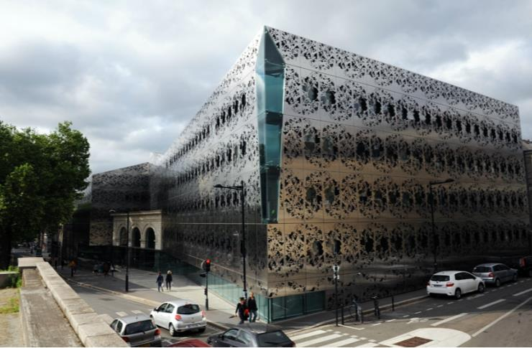
Edificio de bajo consumo energético, Nantes, Francia ²⁰
Arquitectos: FORMA 6 & B. Dacher
Las intrincadas formas realizadas por corte con laser sobre el acero inoxidable dan a este edificio un aspecto espectacular.

Slide 19
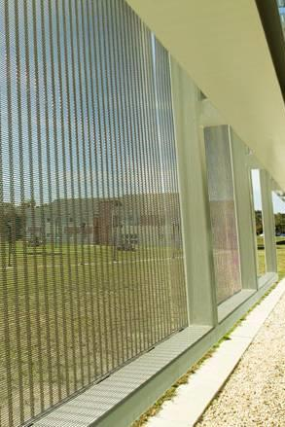
Centro académico Mc Gowan ,
Washington, DC, EEUU
Malla Parasol⁶
El centro académico McGowan Academic es un edificio en colegio comunitario.
El edificio esta provisto de un atrio integrado con una fachada ventilada situada en el centro del edificio que mira directamente al este en las horas de la mañana.
El parasol de acero inoxidable reduce el brillo durante el dia así como la cantidad de aire acondicionado necesaria para enfriar en los meses de verano. Los parasoles metálicos convencionales no pudieron emplearse en esta ocasion dado que la visibilidad era crucial, y no ofrecian suficiente luz de malla.
Notes:
: www.cambridgearchitectural.com

Slide 20
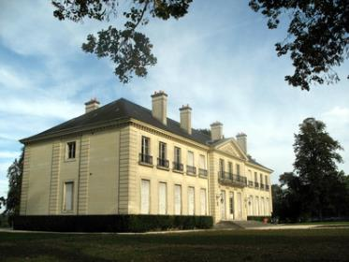
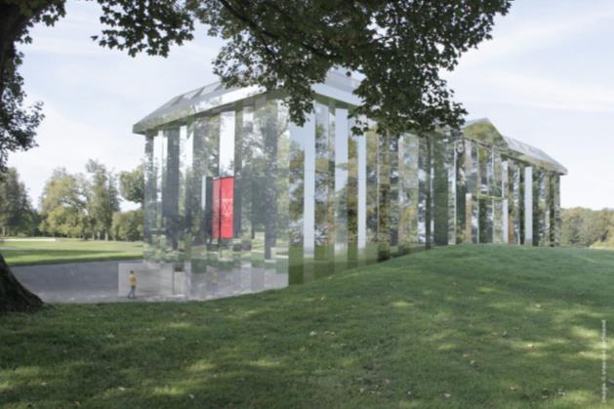
Rehabilitación del castillo de Rentilly, Francia²¹⁻²³
Izquierda: Antes
Dejabo: Después
Un edificio de arte contemporáneo en el parque de un château.
La fachada ha sido revestida de un acabado espejo en acero inoxidable.
Xavier Veilhan, arquitecto:
«… el edificio era una sombra de lo que fué….
Quería paredes que reflejasen el parque circundante… »
Notes:
http://www.marneetgondoire.fr/les-albums-photos/album-photos-490/le-chateau-de-rentilly-renaissance-en-2013-230.html?cHash=d2d475c49fe75ee015495efb35c04460
http://www.marneetgondoire.fr/parc-culturel-de-rentilly/le-chateau-rehabilite-un-nouvel-espace-d-art-contemporain-859.html

Slide 21
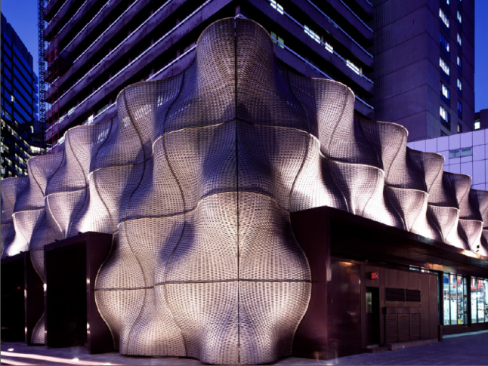
St Guy Hospital , Londres²⁴
Arquitecto: T. Heartherwick
Se trata de una fachada única para cubrir el edificio de calderas que provee al hospital. Está realidado gracias a 180 azulejos ondulados entretejidos de acero inoxidable que se iluminan de noche para provocar una especial bienvenida a los trabajadores y visitantes que acudan al hospital de noche.
Notes:
http://www.dezeen.com/2007/08/20/boiler-suit-by-thomas-heatherwick/

Slide 22
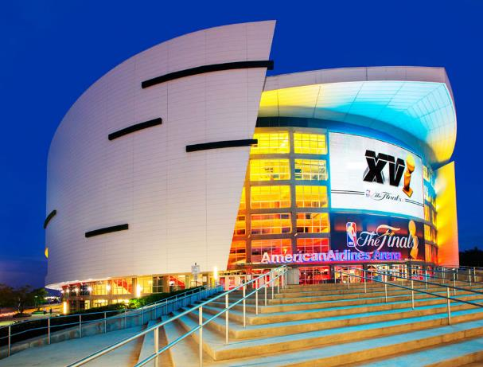
American Airlines Arena, Miami, EE.UU
Fabricado con 315,87 m² de tela metálica arquitectónica de acero inoxidable con perfiles LED entrelazados, la pantalla Mediamesh® de Miami proporciona a los visitantes del Arena una vista libre del interior y contenido digital atrayente en el exterior. Tiene una altura de 3 plantas (12,8 m de alto y 243,8 m de ancho). La fachada Mediamesh de Miami es 4 veces mayor que una valla publicitaria estándar. El Arena alberga a más de 1,3 millones de visitantes al año en conciertos, eventos familiares y deportivos.

Slide 23
2. Jardines verticales
Referencias:
https://www.worldstainless.org/Files/issf/non-image-files/PDF/Euro_Inox/VertGardens_SP.pdf
http://www.ronstantensilearch.com/melbourne-city-council-chambers-northern-green-facade/
http://www.jakob.co.uk/information/image-galleries/greenwall-systems-gallery/large-scale-greenwall-systems.html
http://drum.lib.umd.edu/bitstream/1903/11291/1/Price_umd_0117N_11876.pdf
http://www.architectureartdesigns.com/30-incredible-green-walls/

Slide 24
Sobre jardines verticales
Los jardines verticales son un elemento arquitectónico emergente, aportando una enorme cantidad de beneficios al edificio, haciéndolo más ameno y habitable, a la vez que realiza un control térmico y mejora la calidad del aire.
El empleo de cables,conectores y malla de acero inoxidable por donde puedan trepar las plantas, constituye una alternativa al sistema tradicional.
La aplicación de este sistema sobre fachadas existentes es fácil y sencillo.

Slide 25
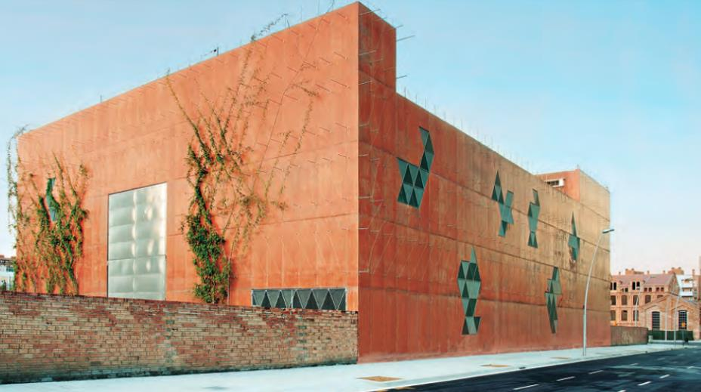
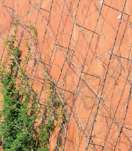
Jardin Vertical¹
Edificio con transformadores eléctricos, Barcelona. Anclajes y cables de acero inoxidable soportan las plantas.

Slide 26
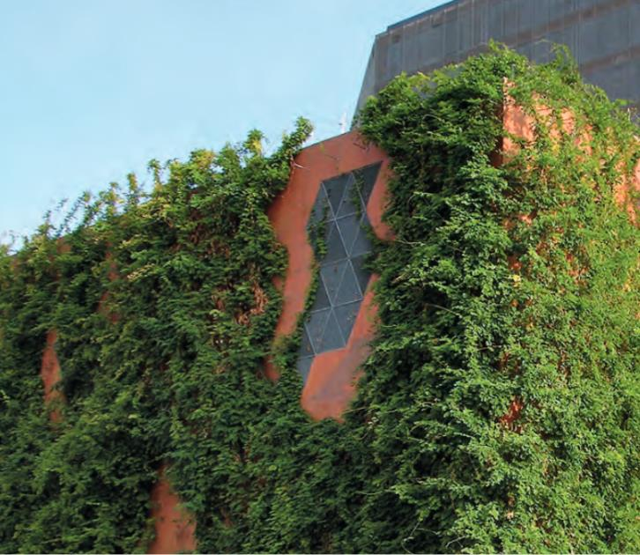
Green facade ²
A few years later. Improved aesthetics.

Slide 27
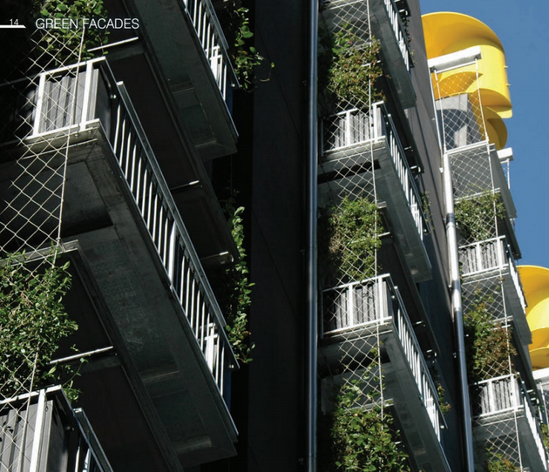
Jardines verticales para edificios de apartamentos²
(asequible en cualquier parte)
Ventajas :
Mejora el aislamiento
Reduce el ruido
Enfria con micro-clima
Fomenta la biodiversidad
Mejora la calidad del aire (flitra)
Estico
Bueno psicologicamente
Positivos efectos colaterales economicos y sociales
Los cables y anclajes son en acero inoxidable

Slide 28
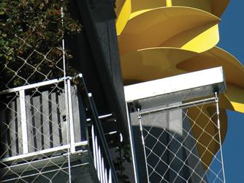
Jardines verticales para edificios de apartamentos²
Los beneficios de reintroducir a la madre naturaleza en el creciente entorno antinatural son tan evidentes que el el Gobierno Australiano ha creado el Green Building Council of Australia (GBA) con el objeto de abogar por un adecuado desarrollo sostenible.
Notes:
Source: www.assda.asn.au

Slide 29
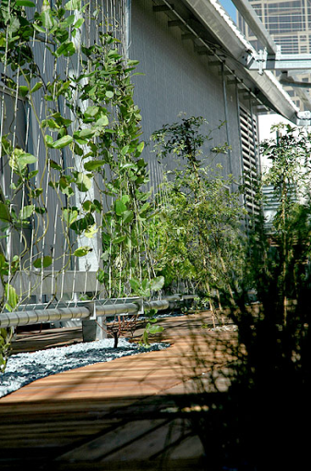
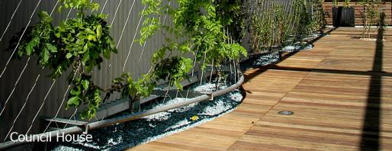
Coberturas vegetales verticales
Salas del ayuntamiento de Melbourne: El sistema de enrejado en acero inoxidable, así como sus componentes, constituyen una perfecta estructura para las plantas trepadoras, transformando una superficie acumuladora de calor, en vibrantes jardines verticales.
Notes:
Source: www.ronstantensilearch.com

Slide 30
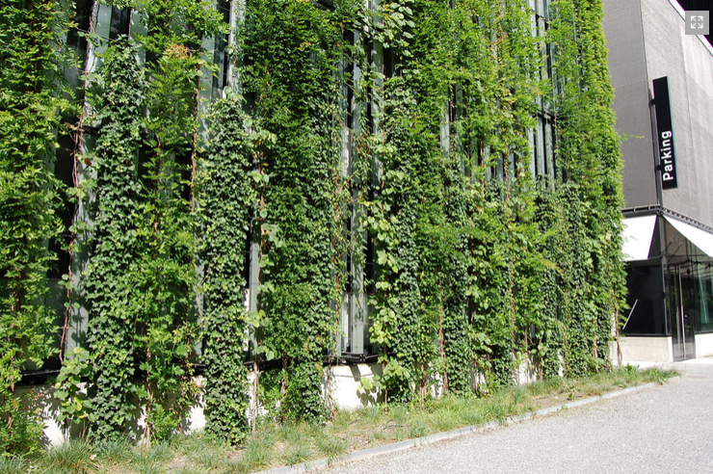
Jardin vertical⁴
Notes:
http://www.jakob.co.uk/information/image-galleries/greenwall-systems-gallery/large-scale-greenwall-systems.html

Slide 31
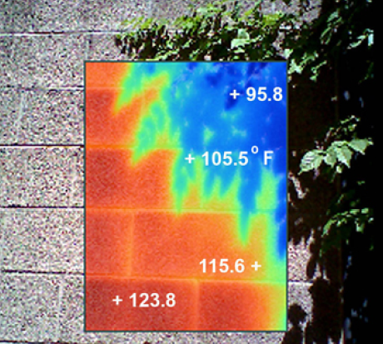
Fotografía en infrarrojos demostrando las temperaturas alcanzadas en la superficie de un edificio, Tampa, AZ. °F, ref. 4.

Slide 32
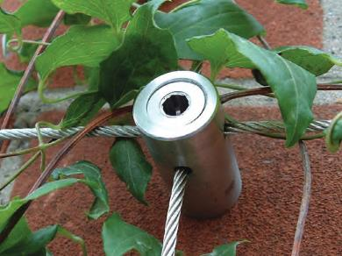
Cables y anclajes
Los sistemas en acero inoxidable son fáciles de instalar
Notes:
https://www.s3i.co.uk/image/s3i/stainless-steel-wire-trellis-system.pdf
http://www.telegraph.co.uk/gardening/gardeningadvice/8352361/Social-climbers-How-to-cover-a-house-in-plants.html

Slide 33
3. Tejados
ACTUALIZADO
Referencias:
https://www.worldstainless.org/Files/issf/non-image-files/PDF/Euro_Inox/Roofing_SP.pdf
http://ssina.com/download_a_file/roofing.pdf
http://www.worldstainless.org/About%20stainless/videos
http://www.bssa.org.uk/cms/File/The%20Growing%20Market%20for%20Stainless%20Steel%20Roofing.pdf
O. Wallinder and C. Leygraf ASTM Special Technical Publication N°1421, « Outdoor Atmospheric Corrosion » pp 185-199
https://www.worldstainless.org/Files/issf/non-image-files/PDF/Structural/Parliament_Library_Building_Domes.pdf
http://www.architectureweek.com/2003/1022/design_1-3.html
http://www.fosterandpartners.com/projects/uae-pavilion-shanghai-expo-2010/
http://www.hok.com/design/service/engineering/hamad-international-airport/
https://www.rigidized.com/exteriorscmt.php
a) http://www.stainlessindia.org/UploadPdf/Dec%202011%20wshop%20Part-I.pdf
b) http://www.wbdg.org/resources/cool-metal-roofing
http://www.constructalia.com/repository/transfer/en/01921518ENLACE_PDF.pdf
http://www.rigidized.com/saveenergy.php
http://www.stainlessindia.org/UploadPdf/Dec%202011%20wshop%20Part-I.pdf
www.cambridgearchitectural.com/

Slide 34


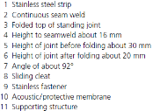
Características más comunes de los tejados con acero inoxidable¹⁻⁴
 | Inclinado (>3%) | Horizontal
Material | Ferriticos 1.4509 1.4510 | Austeniticos 1.4301 1.4401
Unión | Mecanica | Soldada (por la acumulación de agua)
Acabado Superficial | Mate o con recubrimiento (Sn)* | Mate o 2B (cuando hay una capa superior)
Èspesor | 0,5mm; 0,4 mm para elementos que deban aguantar agua de lluvia Permite una estructura más ligera
Durabilidad | La vida util del edificio
Otras |  | Adecuado para tejados verdes En rehabilitación puede instalarse directamente puede ser dispuesta directamente sobre el tejado
* En algunas zonas el Cu y el Zn están restrigidos por ser ecotoxicos y poder lixiviarse con el agua de lluvia

Slide 35
Perdidas de metal por agua de lluvia, algo a tener en cuenta⁵
Principalmente en el norte de Europa ... Para garantizar la calidad del agua, su disponibilidad y reutilización
No hay perdidas significativas para el acero inoxidable

Slide 36
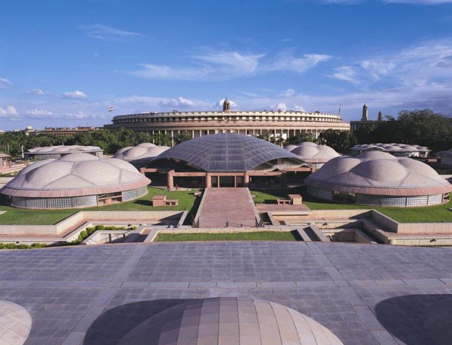
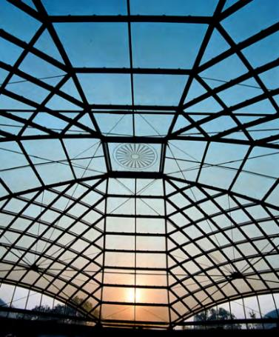
Biblioteca del Parlamento en Delhi ⁶⁻⁷
Arquitecto: Raj Rewal Associates
1. Izquierda : Vista general, con el parlamento al fondo. | 2. Derecha: Vista de la cupula central
La biblioteca, de unos 55,000 m2, tiene su altura limitada para evitar obstruir la visión del Parlamento. La cupula central, contiene un entramado tubular y de cable realizado en acero inoxidable que converge en nódulos reguladores de tensión. La segunda cúpula, conocida como la cúpula VIP, también está realizada con tubos de acero inoxidable y tiene un diámetro de 16m y una altura de 2,5m.

Slide 37
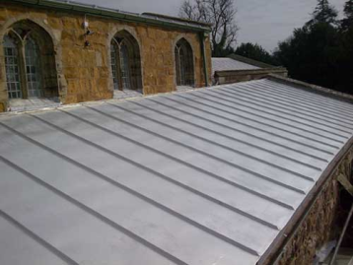
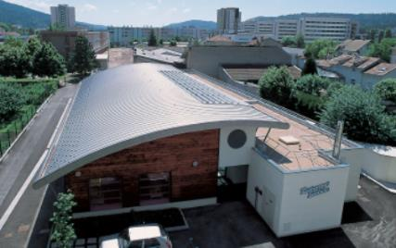
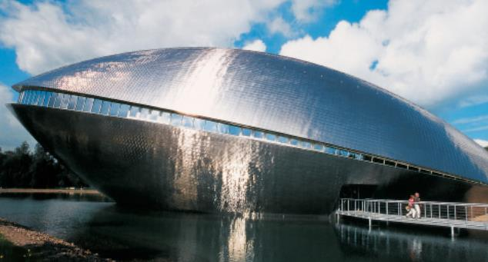
En sentido horario desde esquina superior izquierda:¹
1. Tejado de una iglesia en acero inoxidable, Leicester, UK
2. Restaurante escolar, Oyonnax, Francia
3. Universum Science centre, Bremen, Alemania

Slide 38
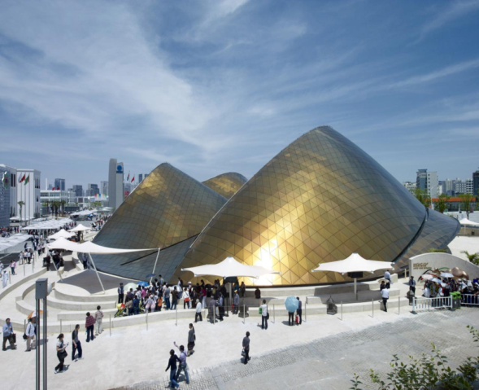
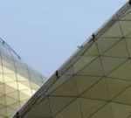
Pabellón de Emiratos Arebes Unidos en la expo de Sanghaï ⁸
Arquitectos: Foster &Partners
La estructura en forma de duna está realizada a partir de un entramado triangular recubierto con paneles coloreados de acero inoxidables. Fué diseñado para su posterior desmantelamiento.
Notes:
http://www.fosterandpartners.com/projects/uae-pavilion-shanghai-expo-2010/

Slide 39
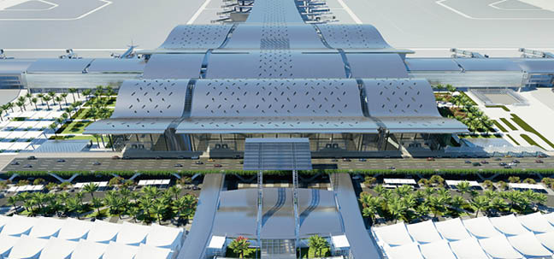
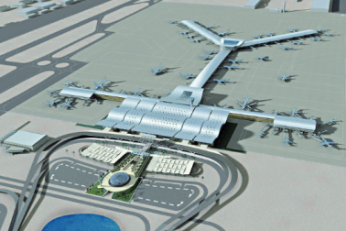
Nuevo aeropuerto de Doha , Qatar⁹⁻¹⁰
Arquitectos: HOK
El tejado ondulado está considerado el más grande construido con acero inoxidable (195.000m²).
Está realizado en acero inoxidable en un acabado no direccional, de bajo brillo y texturado de manera uniforme.
El tipo de acero seleccionado fue un lean duplex.
No se requiere mantenimiento.
Notes:
https://www.atimetals.com/markets/Documents/Doha.pdf
http://www.metalresources.net/index.php?option=com_content&view=article&id=152:worlds-largest-stainless-steel-roof-to-feature-invarimatter-finish-from-cmr&catid=1:latest-news-a-press&Itemid=192

Slide 40
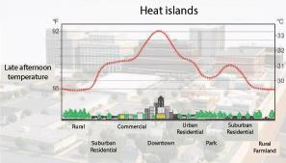
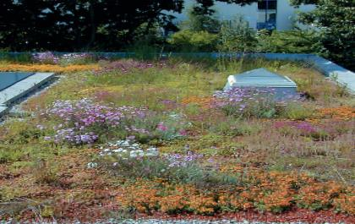
Tejados verdes^{1-4, 11-12}
Ventajas
Mitiga las islas de calor
Reduce el coste
Promueve la biodiversidad
Provee aislamiento
Reduce el riesgo de inundaciones
Reduce el ruido
Absorve el CO2
Estético
Psicologicamente beneficioso
Consecuencias sociales y economicas positivas
Limites
Requiere una estructura robusta
Necesita un know-how apropiado
Puede requerir agua en verano
Requiere algo de mantenimiento
Más caro

Slide 41
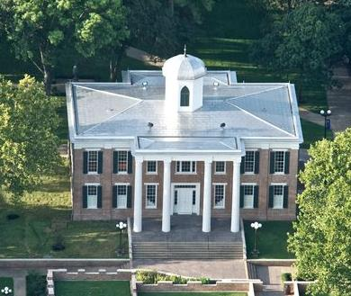
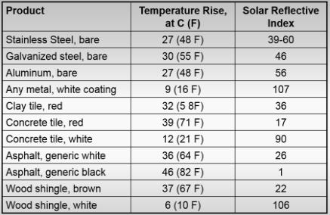
Tejados de alta reflectividad
Austin Hall Sam Houston State University Huntsville, Tx, EEUU (1851)
Bajas pérdidas, tejado de alta reflectividad en acero inoxidable ¹³⁻¹⁵
Los albedos de alta reflectividad mitigan las islas calientes en las ciudades.
La reflectividad solar está ahora incluida en LEED (Leadership in Energy and Environmental Design)
SRI (solar reflective index) de los acabados debe ser > 100

Slide 42
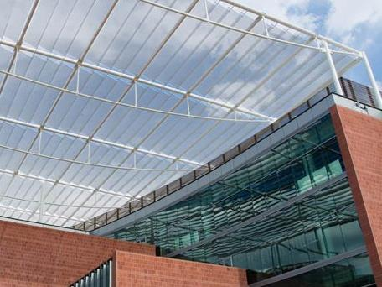
Parasoles¹⁶
Universidad de Arizona, Centro de investigación Médica & Centro de Bioinvestigación Thomas Keating
Toldo
Malla con abertura del 43%: Maximiza la protección del sol mientras permite el paso del aire.
Notes:
www.cambridgearchitectural.com/

Slide 43
4. Decoración
ACTUALIZADO
Referencias:
http://www.seoic.com/cable_railing.htm
http://cambridgearchitectural.com/projects/louisiana-state-university-lsu-student-union-theater
http://www.twentinox.com/projects/item/36/Transparent+stainless+steel+curtain+panels
http://www.uginox.com/fr/node/180
http://www.cedinox.es
http://www.archilovers.com/projects/58425/mosteiro-da-batalha.html
http://www.theinoxincolor.com/portfolio_category/decorative-mesh-projects/
http://www.coop-himmelblau.at/architecture/projects/museum-of-contemporary-art-planning-exhibition

Slide 44
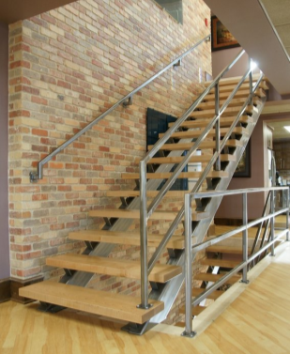



En sentido horario, desde arribaa la izquierda:
Escaleras de madera y acero inoxidable (ubicación desconocida)
Techo curvoo en malla inoxidable (Univerdidad del estado de Louisiana )
Restaurante en finlandiacon separadores transparentes
Manecilla

Slide 45

Banco de Francia, Paris, Francia⁴
Arquitectos: Moati -Rivière
Acabado Espejo EN 1.4301 (AISI 304)
Notes:
http://www.uginox.com/fr/node/180

Slide 46

Estacion del metro L5 El Carmel, Barcelona, España⁵
Malla de acero inoxidable forrando paredes

Slide 47


Monasterio de Batalha, Portugal⁶
Cortina malla de acero inoxidable
Área abierta 36 %
Peso 0.25 Kg/m2
Paso del cable 0.05 mm.
Paso del alambre 0.13 x 0.13 mm.
Notes:
http://www.theinoxincolor.com/en-proyectos-malla-id80_mosteiro-da-batalha.html

Slide 48


Cortina en vivienda/barandilla
Acero inoxidable
Area de paso 44 %
Peso 5,2 Kg/m2
Diametro del cable 4 x 0,75 mm.
Diametro del redondo 1,5 mm.
Paso del cable 26,4 mm.
Paso del alambre 3 mm.
Notes:
http://www.theinoxincolor.com/en-malla-modelos-id15_weber-440-architectural-mesh.html

Slide 49

Museo de arte contemporaneo , Shenzhen, China⁸ (en construcción)
Arquitecto: CoopHimmelblau

Slide 50
5. Tuberia de acero inoxidable
Referencias:
https://www.worldstainless.org/Files/issf/non-image-files/PDF/Euro_Inox/PressFittingSystems_EN.pdf
http://www.nickelinstitute.org/~/media/Files/TechnicalLiterature/StainlessSteelPlumbing-color-EN_11019_.ashx
https://nickelinstitute.org/library/?opt_perpage=20&opt_layout=grid&searchTerm=pipes%20for%20buildings&page=1
http://www.bssa.org.uk/cms/File/BSSA%20PLUMBING%20P.1-4.pdf
https://www.grohe.de/de_de/badezimmer.html

Slide 51




Sentido horario, desde la esquina superior izquierda:
Tubería sanitaria
Tubos unidos con Press-Fitting
Fregadero
Ducha con luz

Slide 52

Sistemas de tuberías en acero inoxidable

Slide 53
6. Ascensores y escaleras mecánicas
Referencias:
https://www.forms-surfaces.com/elevator-ceilings
http://commons.wikimedia.org/wiki/File:Metro_bruxelles_laufband.jpg
http://cambridgearchitectural.com/projects/ft-lauderdale-hollywood-international-airport-rental-car-center
http://www.cabworks.com/

Slide 54



Sentido horario, desde esquina superior izquierda:
Ascensor (no especificada la localización)
Escaleras mecánicas (Metro de Praga)
Pasarela móvil (Metro Bruselas)

Slide 55

Forro con malla de inoxidable en ascensor³
Notes:
http://cambridgearchitectural.com/projects/ft-lauderdale-hollywood-international-airport-rental-car-center

Slide 56

Entrada a la estacion de metro de Kraaiennest Amsterdam, Holanda⁴
Notes:
http://www.metalocus.es/content/en/blog/kraaiennest-metro-station-completed-amsterdam-maccreanor-lavington

Slide 57
7. Aeropuertos
Los aceros inoxidables se utilizan en cualquier sitio, ya que los requisitos son de materiales que se espera vayan a ser utilizados por el público 365 días al año mantieniendo una apariencia estética excelente:
Tejados
Mobiliario urbano
Mostradores
Fuentes de agua potable
Divisiones
Equipos de ventilación
Barandillas
Ascensores, escaleras mecánicas, caminos rodantes
Cinta de salida de equipajes
Carretillas
Cierres
Etc…

Slide 58



Clockwise, from top left: stainless equipment at Montreal Airport, Canada
Boarding counter, Balustrade and Garbage bin
Drinking fountain
Bar counter and footrest

Slide 59



Clockwise, from top left:
Baggage delivery belt, Manila Airport, Philippines
Moving sidewalk, Montreal Airport, Canada
Security net in Copenhagen Airport, Denmark

Slide 60
8. Mobiliario urbano
Referencias:
https://www.worldstainless.org/applications/architecture-building-and-construction-applications/street-furniture/
http://norcor.free.fr/piazza_superbe_inox.jpg
http://listraveltips.com/wellington-street-art-stainless-steel-braille-sculpture/

Slide 61




En sentido horario, desde arriba a la izquierda:
Valla cerca de un colegio en Budang, Korea. Tipos: STS439 / STS304 Acabado: 2B / HL / Pulido
Barandilla en Gijón, España. Tipo: 316L Acabado: Pulido
Barandilla, India
Terminal sur Ferry en Lower Manhattan's “See it split, see it change” de Doug and Mike Starn

Slide 62




Sentido horario, desde arriba a la izquierda:
Banco en Paulinia (SP), Brasil. Tipo: 304 STS304 Acabado satinado
Banco mariposa en San Luis Potosi, Méjico
Banco en malla de inoxidable, Francia
Farola, Seoul, Korea : STS439 / STS304 / STS304N1 Acabado: 2B / BA / Pulido

Slide 63




Sentido horario, desde la parte superior izquierda:
Parada de autobús, Estanbul, Turquía. Tipos: AISI 304 y AISI 316 Acabado: 2B / BA / Pulido / Scotch Brite.
Aparca bicis, Albenga, Italia. Tipos: EN 1.4301 (AISI 304)
Escultura , « Invisible City » , Wellington, Nueva Zelanda
Escultura Joana Vasconcelos’s titulada « Marylin » y realizada con cacerolas de acero inoxidable

Slide 64







Slide 65
9. Rehabilitación
Referencias:
http://www.worldstainless.org/Files/issf/non-image-files/PDF/Euro_Inox/New_meets_Old_SP.pdf

Slide 66


Izquierda: Entrada en acero inoxidable a la cripta de la iglesia de St Martin-in-the-Field, Londres
Derecha: Acero inoxidable y cristal en la pirámide del Louvre , Paris

Slide 67




Teatro de la Ópera en Verona, Italia
Este grandioso monumento romano data de la primera mitad del siglo 1DC y es conocido como el recinto al aire libre de ópera más importante. La reciente restauración conllevó una nueva cobertura para la zona de la orquesta, así como los bajos y y tuneles subterraneos. Se ha empleado un sistema de tensores en inoxidable con barras roscadas que permiten regular la tensión mientras se garantiza la seguridad y durabilidad.
Notes:
Pictures: courtesy of Centro Inox, Italy

Slide 68


Teatro Romano, Frejus, Francia
Restauración del teatro romano empleando chapa perforada de 3mm de espesor en el tipo EN1.4571

Slide 69
10. Estadios
Referencias:
http://www.cmf.co.uk/products/products.asp?id=92&product_id=4
http://www.assda.asn.au/blog/223-stainless-welcome-for-sports-fans
http://www.controlledaccess.com/
https://gkd-india.com/metalfabrics/yamuna-sports-stadium
http://www.vigliecca.com.br/en/projects/castelao-arena#gallery;%20
http://www.copa2014.gov.br/en/noticia/see-details-castelaos-architecture-project
http://edorocha.com.br/portfolio/allianz-parque/
https://www.osram.com/ls/projects/grand-stade-lille/index.jsp

Slide 70




En sentido horario, desde la parte superior izquierda: ¹⁻³
1. Barandilla en escaleras acceso a zona VIP, Wembley, UK; 2. Tornos 3. Taquillas/consignas.; 4. Cubierta acero inoxidable y barandilla en Bourke St puente peatonal hacia el estadio Melbourne’s Colonial , Australia

Slide 71

Estadio Yamuna, Delhi, India ⁴
Arquitectos: Peddle Thorb
Con ocasión de los juegos de la Commonwealth en 2010, se contruyó un estadio multifuncional en Nueva Delhi. Con su superficie brillante, gracias a la malla de acero inoxidable instalada en su fachada, el estacio muestra al deporte como un simbolo de modernidad y desarrollo sostenible. El forro de acero inoxidable, con una superficie abierta del 53%, proteje a los espectadores del fiero clima subtropical a la vez que constituye una efectiva protección contra el sol.

Slide 72
Estadio Castelão, Fortaleza, Brasil^{5,6}
Arquitecto: Vigliecca & Associados
NUEVO
La fachada ha sido enteramente contruida con chapa de acero inoxidable expandido. Además de la aplicación en elñ exterior, el acero inoxidable fué empleado en barandillas, pasamanos en las zonas VIPs del estadio, aseos y consignas del estadio. “Hemos optado por la durabilidad que nos ofrece el acero inoxidable, que es esencial en zonas como la fachada, que requiere una adecuada resistencia a la corrosión. Su aparariencia de metal noble es muy importante en el sector servicios”, han indicado los responsables del proyecto.

Slide 73

Estadio Allianz Park Palmeiras , Sao Paulo, Brasil⁷
Arquitecto: Edo Rocha Arquitetura
NUEVO
Se trata de uno de los más hermosos estadios del mundo. El acero inoxidable esta muy presente en esta fachada. Las chapas de acero inoxidable han sido perforadas para permitir una correcta circulación de aire.

Slide 74

Fachada con publicidad, Estadio de Lylle, France⁸
Arquitectos: Valode Pistre y Ferret
Malla de acero inoxidable con led.
La malla sustenta un sistema leds de gran potencia y versatilidad que permite programas individuales de iluminación, que va desde iluminación individual de simples gráficos hasta contenidos de video.
Notes:
http://www.editorialespazio.com/en/proyectos/detalle/94

Slide 75
11. Piscinas
References:
http://www.imoa.info/molybdenum-uses/molybdenum-grade-stainless-steels/architecture/french-pool-liner-article.php
http://www.constructalia.com/repository/transfer/fr/02163065ENLACE_PDF.pdf
http://www.awt-eisleben.de/en/swimming-pools-136.html

Slide 76



En sentido horario:
Piscina olimpica,rodeada de acero inoxidable, Vichy, France
Spa de acero inoxidable personalizado
Barandilla de acero inoxidable

Slide 77

Tobogán acuático de acero inoxidable
NUEVO 2018!
Fabricado a partir de una única curva aerodinámica, el pie de la curva forma los peldaños que subirá el usuario hasta la cima del tobogán. Entonces se suelta y se gira sobre sí mismo. Para crear un mayor contraste, los diseñadores utilizaron acabado pulido espejo en el interior y pulido en el exterior. “El acero inoxidable pulido no se calienta demasiado al tacto incluso en climas soleados”, explicaron los diseñadores con base en Reino Unido. “De hecho, refleja la luz solar y la energía térmica y no se oxida como sucede con otros metales”.

Slide 78
Gracias

Slide 79

http://www.coop-himmelblau.at/architecture/projects/dawang-mountain-resort-changsha

Slide 80

Fachadas bioclimáticas
http://ctbuh.org/LinkClick.aspx?fileticket=o5avvVa6Ll8%3D&tabid=749&language=en-US
http://www.imoa.info/molybdenum-uses/molybdenum-grade-stainless-steels/architecture/bioclimatic-facades.php?nl=%9DM%8B%BFmo%C1%BE%F7%C5%DA%9E%92%DA%E3%244%21%2C%87%94%E2%EC%AD%00%1F%14%A3%14%3E%1A%F0&u=heritier@issf.org

Slide 81

Sala de conciertos, Düsseldorf, Alemania

Slide 82

Hamer Hall Arts Centre, Melbourne, Australia
Notes:
http://www.theinoxincolor.com/en-proyectos-malla-id93_hamer-hall.html#

Slide 83


